Slide 1
Hash
Hyea Lee
Modified by KENNY Park

Slide 2
목차
해시 소개
해시 활용
해시 팁

Slide 3
해시 소개

Slide 4
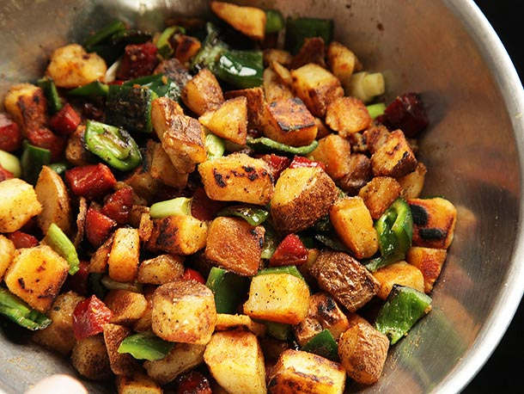
해시 (hash)
해시: 요리의 일종. 고기, 감자, 양파 등을 잘게 잘라 구운 음식이다.
문자열도 잘게 잘라 구울 수 없을까?

Slide 5
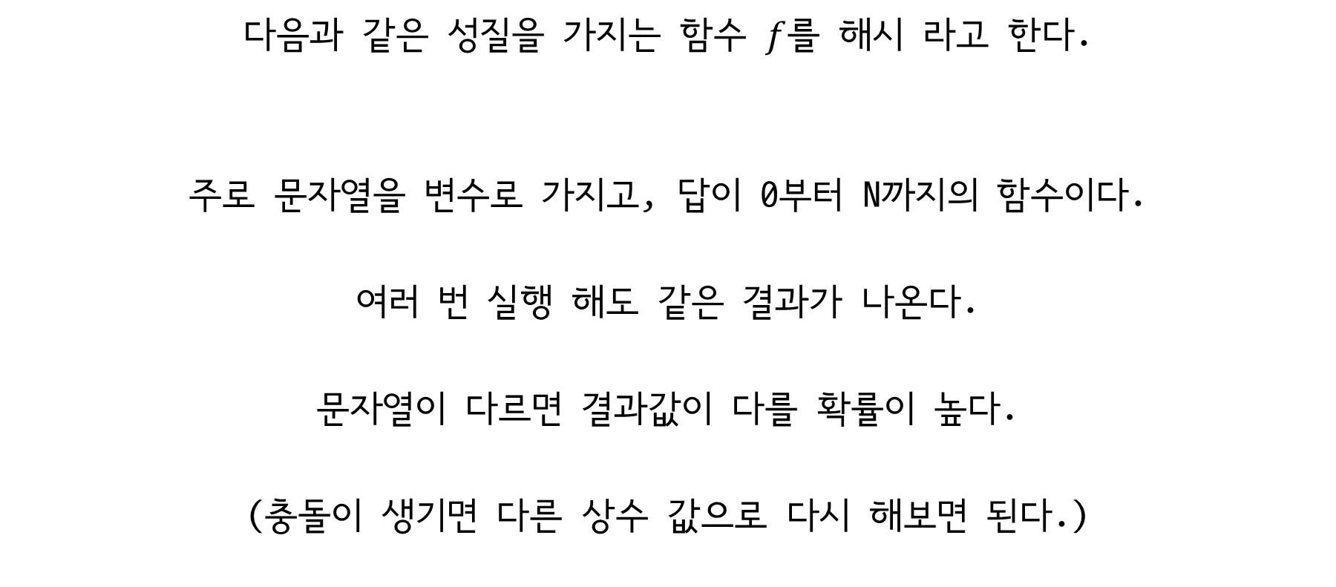
해시 (hash)
다음과 같은 성질을 가지는 함수 $f$를 해시 라고 한다.
주로 문자열을 변수로 가지고, 답이 0부터 N까지의 함수이다.
여러 번 실행 해도 같은 결과가 나온다.
문자열이 다르면 결과값이 다를 확률이 높다.
(충돌이 생기면 다른 상수 값으로 다시 해보면 된다.)

Slide 6
해시 (hash)
S/W Problem Solving Reference에 있는 코드
unsigned long hash = 5381;
int c;
while (c = *str++)
hash = (((hash << 5) + hash) + c) % MAXTABLE;
return hash % MAXTABLE;
이 방법에서 ABCDE와 BCDEF의 해시 사이에 관계가 있을까?
음…………………………

Slide 7
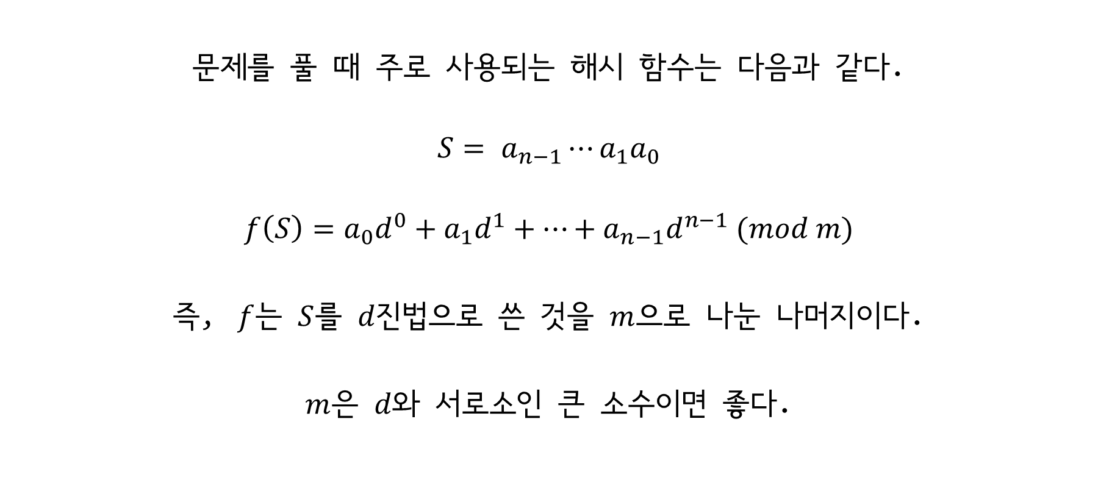
해시 (hash)
문제를 풀 때 주로 사용되는 해시 함수는 다음과 같다.
$$S= a_{n−1}⋯a_{1}a_{0}$$
$$f\left(S\right)=a_{0}d^{0}+a_{1}d^{1}+⋯+a_{n−1}d^{n−1} (mod m)$$
즉, $f$는 $S$를 $d$진법으로 쓴 것을 $m$으로 나눈 나머지이다.
$m$은 $d$와 서로소인 큰 소수이면 좋다.

Slide 8
해시 활용

Slide 9

Sliding Window
$f($ABCDE$)$ = A$×d^{4}$ + B$×d^{3}$ + C$×d^{2}$ + D$×d^{1}$ + E$×d^{0}$
A | B | C | D | E | F | G | H | I | J | K | L

Slide 10

Sliding Window
$f($ABCDE$)$ = A$×d^{4}$ + B$×d^{3}$ + C$×d^{2}$ + D$×d^{1}$ + E$×d^{0}$
$f($ABCDEF$)$ = A$×d^{5}$ + B$×d^{4}$ + C$×d^{3}$ + D$×d^{2}$ + E$×d^{1}$ + F$×d^{0}$
A | B | C | D | E | F | G | H | I | J | K | L

Slide 11

Sliding Window
$f($ABCDE$)$ = A$×d^{4}$ + B$×d^{3}$ + C$×d^{2}$ + D$×d^{1}$ + E$×d^{0}$
$f($ABCDEF$)$ = A$×d^{5}$ + B$×d^{4}$ + C$×d^{3}$ + D$×d^{2}$ + E$×d^{1}$ + F$×d^{0}$
$f($ABCDEF$)$ = $d×($A$×d^{4}$ + B$×d^{3}$ + C$×d^{2}$ + D$×d^{1}$ + E$×d^{0})$ + F
A | B | C | D | E | F | G | H | I | J | K | L

Slide 12

Sliding Window
$f($ABCDE$)$ = A$×d^{4}$ + B$×d^{3}$ + C$×d^{2}$ + D$×d^{1}$ + E$×d^{0}$
$f($ABCDEF$)$ = A$×d^{5}$ + B$×d^{4}$ + C$×d^{3}$ + D$×d^{2}$ + E$×d^{1}$ + F$×d^{0}$
$f($ABCDEF$)$ = $d×($A$×d^{4}$ + B$×d^{3}$ + C$×d^{2}$ + D$×d^{1}$ + E$×d^{0})$ + F
$f($ABCDEF$)$ = $d×f($ABCDE$)$ + F
A | B | C | D | E | F | G | H | I | J | K | L

Slide 13
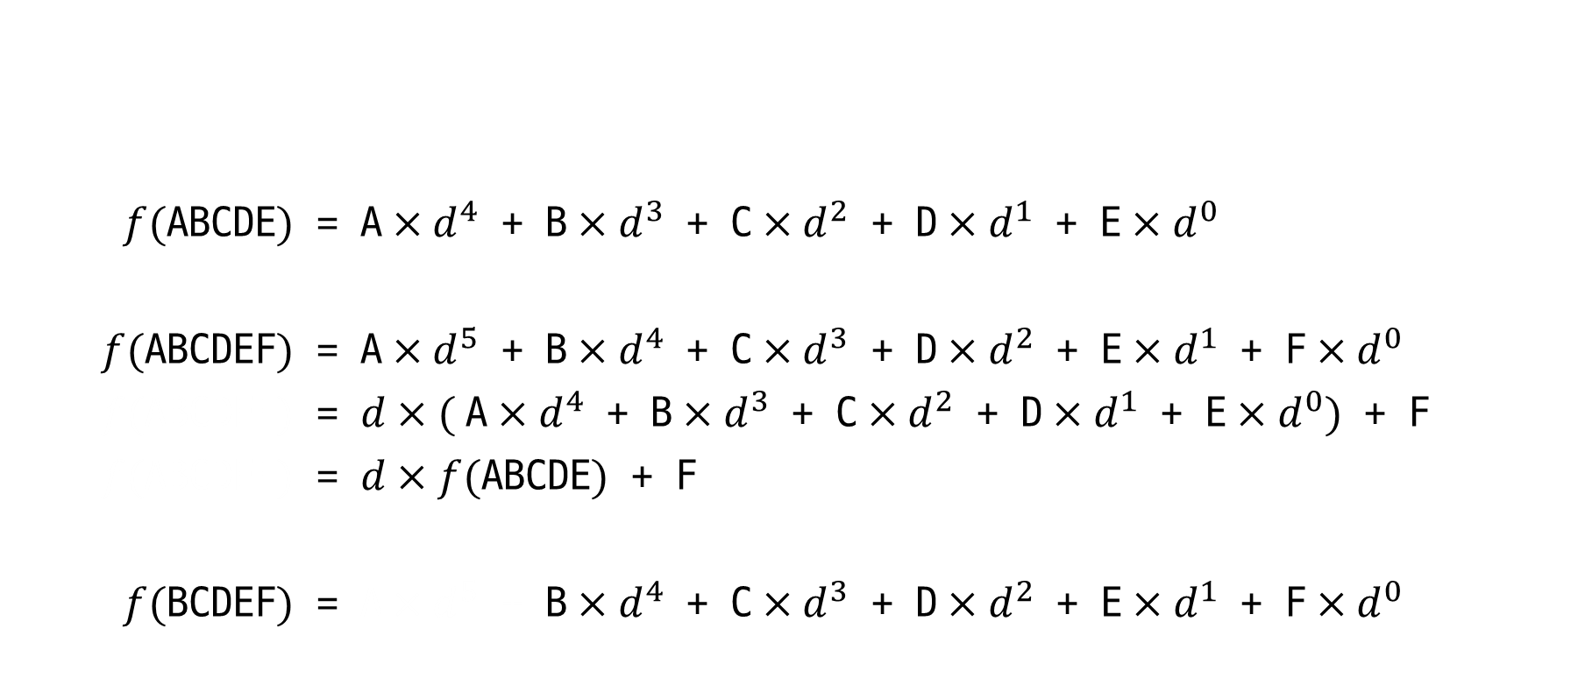
Sliding Window
$f($ABCDE$)$ = A$×d^{4}$ + B$×d^{3}$ + C$×d^{2}$ + D$×d^{1}$ + E$×d^{0}$
$f($ABCDEF$)$ = A$×d^{5}$ + B$×d^{4}$ + C$×d^{3}$ + D$×d^{2}$ + E$×d^{1}$ + F$×d^{0}$
$f($ABCDEF$)$ = $d×($A$×d^{4}$ + B$×d^{3}$ + C$×d^{2}$ + D$×d^{1}$ + E$×d^{0})$ + F
$f($ABCDEF$)$ = $d×f($ABCDE$)$ + F
$f($BCDEF$)$ = A$×d^{5}$ + B$×d^{4}$ + C$×d^{3}$ + D$×d^{2}$ + E$×d^{1}$ + F$×d^{0}$
A | B | C | D | E | F | G | H | I | J | K | L

Slide 14
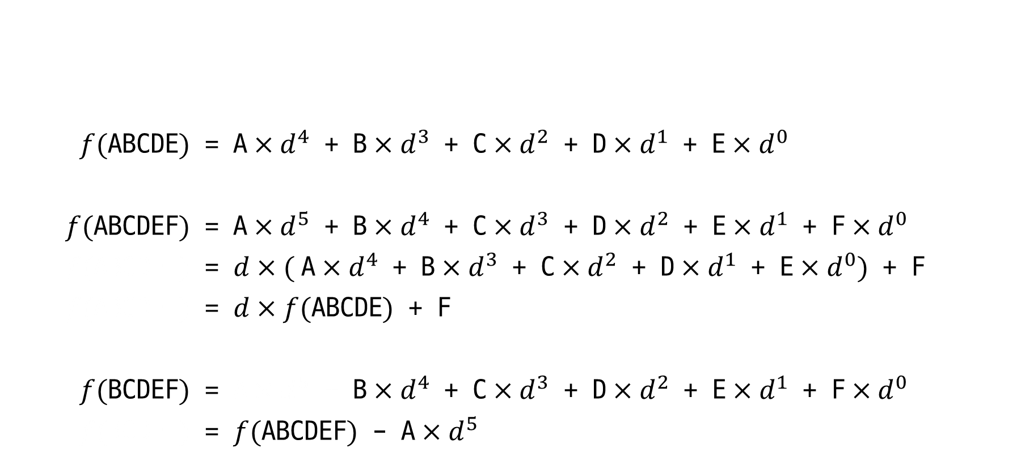
Sliding Window
$f($ABCDE$)$ = A$×d^{4}$ + B$×d^{3}$ + C$×d^{2}$ + D$×d^{1}$ + E$×d^{0}$
$f($ABCDEF$)$ = A$×d^{5}$ + B$×d^{4}$ + C$×d^{3}$ + D$×d^{2}$ + E$×d^{1}$ + F$×d^{0}$
$f($ABCDEF$)$ = $d×($A$×d^{4}$ + B$×d^{3}$ + C$×d^{2}$ + D$×d^{1}$ + E$×d^{0})$ + F
$f($ABCDEF$)$ = $d×f($ABCDE$)$ + F
$f($BCDEF$)$ = A$×d^{5}$ + B$×d^{4}$ + C$×d^{3}$ + D$×d^{2}$ + E$×d^{1}$ + F$×d^{0}$
$f($BCDEF$)$ = $f($ABCDEF$)$ - A$×d^{5}$
A | B | C | D | E | F | G | H | I | J | K | L

Slide 15
Sliding Window
$f($ABCDE$)$ = A$×d^{4}$ + B$×d^{3}$ + C$×d^{2}$ + D$×d^{1}$ + E$×d^{0}$
$f($ABCDEF$)$ = A$×d^{5}$ + B$×d^{4}$ + C$×d^{3}$ + D$×d^{2}$ + E$×d^{1}$ + F$×d^{0}$
$f($ABCDEF$)$ = $d×($A$×d^{4}$ + B$×d^{3}$ + C$×d^{2}$ + D$×d^{1}$ + E$×d^{0})$ + F
$f($ABCDEF$)$ = $d×f($ABCDE$)$ + F
$f($BCDEF$)$ = A$×d^{5}$ + B$×d^{4}$ + C$×d^{3}$ + D$×d^{2}$ + E$×d^{1}$ + F$×d^{0}$
$f($BCDEF$)$ = $f($ABCDEF$)$ - A$×d^{5}$
A | B | C | D | E | F | G | H | I | J | K | L
Constant

Slide 16

Sliding Window
$f(⋯⋯⋯$B)
=
$d×f($A$⋯⋯⋯)$ + B - (A $×$ $d^{L}$)
Constant

Slide 17
해시 팁

Slide 18

해시 팁
$$S= a_{n−1}⋯a_{1}a_{0}$$
$$f\left(S\right)=a_{0}d^{0}+a_{1}d^{1}+⋯+a_{n−1}d^{n−1} (mod m)$$
$m$은 $d$와 서로소인 큰 소수이면 좋다.
그런데 10⁹+7이나 10⁹+9 같은 소수는 충분히 크지 못하다.
(충돌 확률은 제곱근에 비례한다.)

Slide 19

해시 팁
$$S= a_{n−1}⋯a_{1}a_{0}$$
$$f\left(S\right)=a_{0}d^{0}+a_{1}d^{1}+⋯+a_{n−1}d^{n−1} (mod m)$$
$m$은 $d$와 서로소인 큰 소수이면 좋다.
따라서 $f$의 값을 unsigned long long과 같은
8바이트 음이 아닌 정수 범위에서 계산하는 방법으로
$m$을 2⁶⁴로 만들어 주면 좋다.

Slide 20
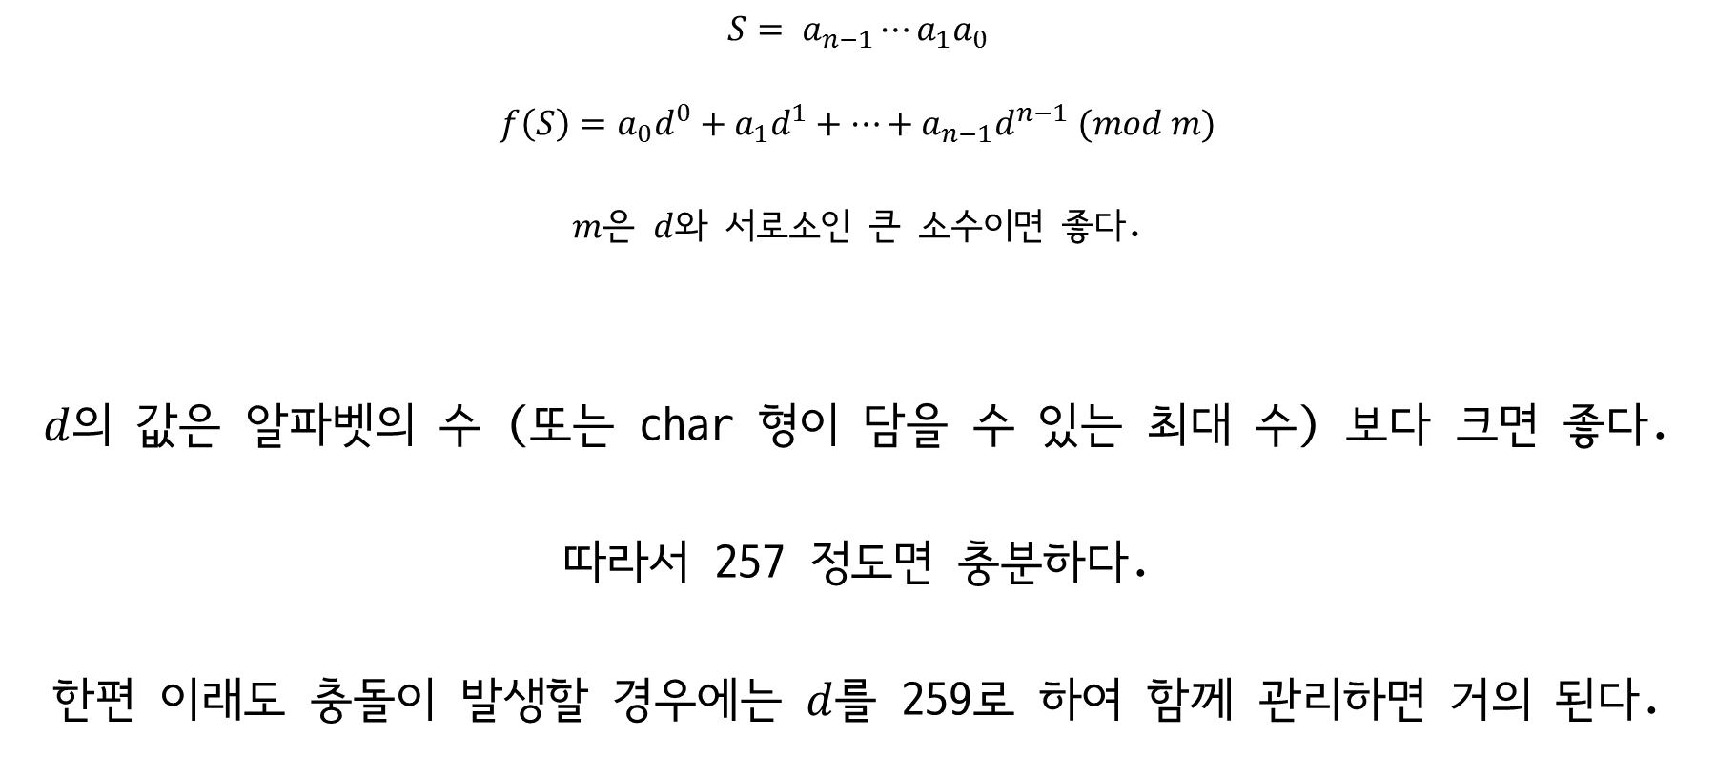
해시 팁
$$S= a_{n−1}⋯a_{1}a_{0}$$
$$f\left(S\right)=a_{0}d^{0}+a_{1}d^{1}+⋯+a_{n−1}d^{n−1} (mod m)$$
$m$은 $d$와 서로소인 큰 소수이면 좋다.
$d$의 값은 알파벳의 수 (또는 char 형이 담을 수 있는 최대 수) 보다 크면 좋다.
따라서 257 정도면 충분하다.
한편 이래도 충돌이 발생할 경우에는 $d$를 259로 하여 함께 관리하면 거의 된다.

Slide 21
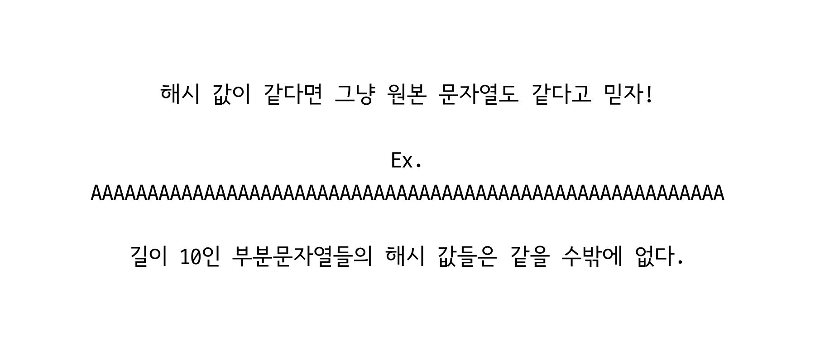
주의
$해$시 값이 같다면 그냥 원본 문자열도 같다고 믿자!
Ex.
AAAAAAAAAAAAAAAAAAAAAAAAAAAAAAAAAAAAAAAAAAAAAAAAAAAAAAAA
길이 10인 부분문자열들의 해시 값들은 같을 수밖에 없다.

